Slide 1
偏微分方程式シミュレーションのための並列DSL「Paraiso」計画
村主崇行 @nushio
宇宙物理学者
京都大学白眉センター 特定助教

Slide 2
Monadiusの作者です

Slide 3
高速化とは
並列化である

Slide 4
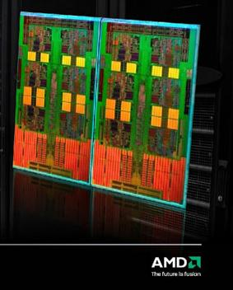
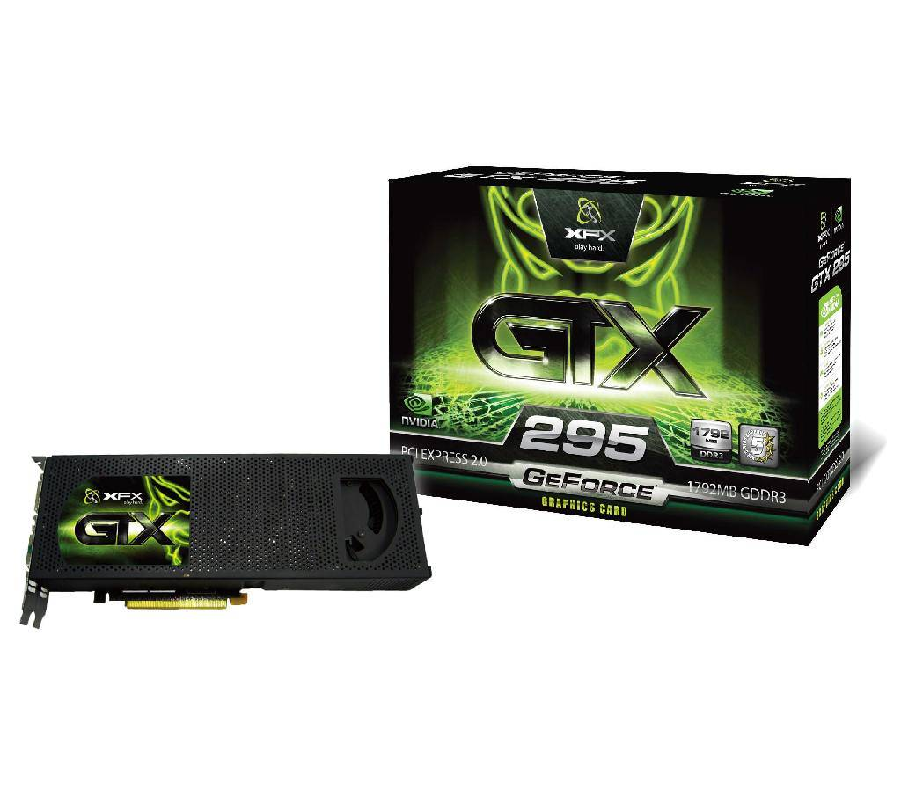
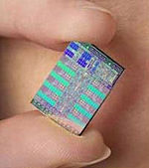
MagnyCours
GTX 295
GPU
Cell B.E.
4x(8or12)コア
1+(4or8)x8コア
8x30コアx2

Slide 5
GPUのさらに高い並列計算性能
 | Neharem | G200 (GTX285)
ベクトル長 | 4 | 8
コア数 | 4 | 30
レジスタ数 | 40?×4 | 4096×30
スレッド数 | 2×4 | 1024×30
GPUの設計：レジスタが圧倒的に多い
→レジスタを退避させることなく膨大な数のスレッドを駆動
→様々なレイテンシを隠蔽

Slide 6
どんなマシンを使うのか？

Slide 8
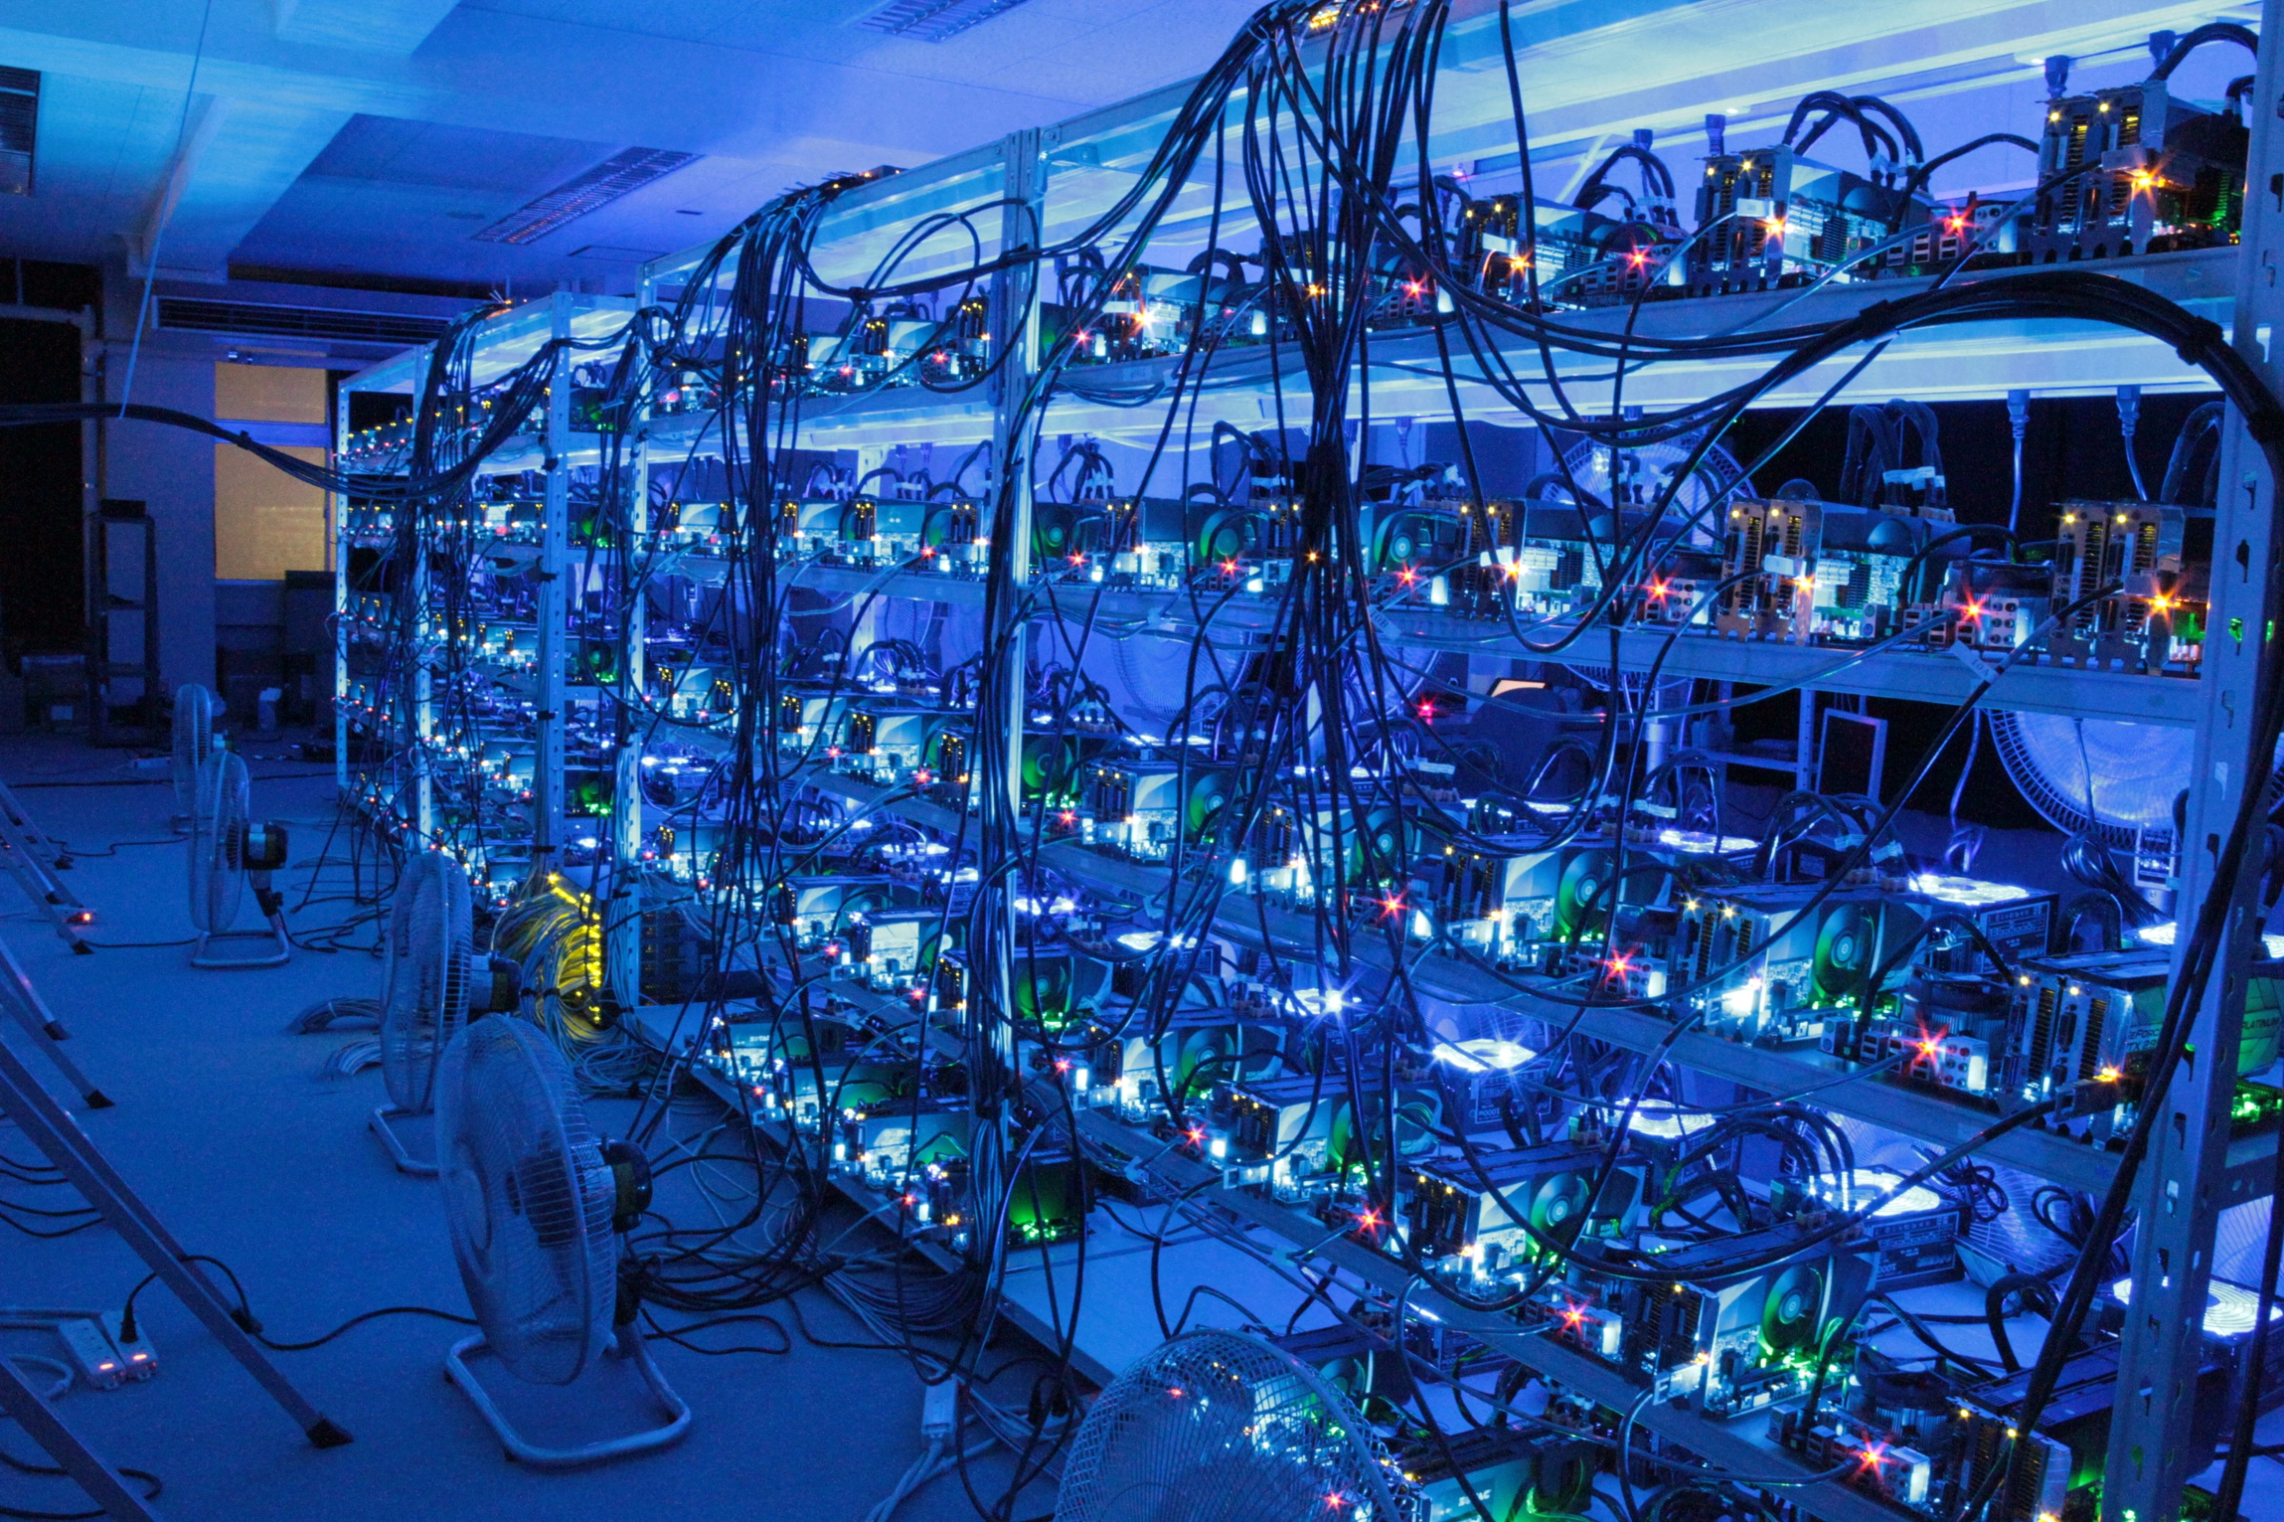
DEGIMA DEstination of GPU Intensive MAchines
長崎大学「超並列メニーコアコンピューティングセンター」のGPUクラスタ led by 濱田剛
「エッジなスパコン」
約800×NVIDIA GT200 GPU型演算器
うち576個はInfiniBandで連結
単精度ピーク演算性能: 514.9TFlop/s
最大1769’4720スレッドを同時実行可能
総ビデオメモリ: 約460GB ビデオメモリ帯域幅: 64.454TB/s

Slide 9
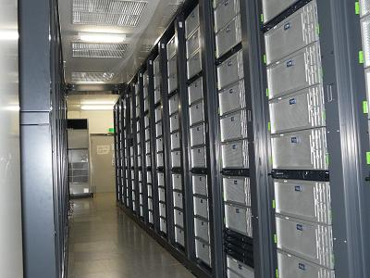
TSUBAME
東京工業大学TSUBAME グリッドクラスタ
平成22年度学際大規模情報基盤共同利用・共同研究拠点公募型共同研究（試行）
共同利用に供されているGPUスパコン
GPUが利用できる最大のキュー = hpc1tes2
120×NVIDIA GT200 GPU型演算器
単精度ピーク演算性能: 124.2TFlop/s
最大122’880スレッドを同時実行可能
総ビデオメモリ: 480GB ビデオメモリ帯域幅: 1.224TB/s

Slide 10
TSUBAME 2.0 メモリヒエラルキ(一部推測)
GPU
1ノード
(平民ノード)
2.2×10¹⁵flops
CPU
shared
L1
L2
2.4?×10¹⁴flops
L1
L2
L3
6.1×10¹⁴ Byte/s
GPUのメモリ
1.3×10¹³ Byte
3.4×10¹³ Byte/s
1×10¹⁴ Byte/s
ホストの
メモリ
7.6×10¹³ Byte
メモリ: (4GBx6) + (8GBx3 + 2GBx3)
CPU：Westmere EP x2
GPU：Tesla 2050 (515Gflops + 3GB) x3
通信：Infiniband QDR 10GB/s
ローカルディスク：SSD x2 RAID0 (460MB/s read)
1.4×10¹³ Byte/s
通信
6.6×10¹¹ Byte/s
SSD
7.0? ×10¹⁵ Byte
DISK
Disks

Slide 11
アーキテクトたちの努力のおかげで、今日ではすばらしい演算性能・莫大なメモリを持った計算機が使えるようになった。
だが、その代償も大きかった
Register
L1 Cache
L2 Cache
VRAM
HOST MEMORY
SSD
Hard Disk
Shared Memory
最大1769’4720スレッドを同時実行

Slide 12
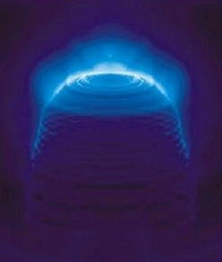
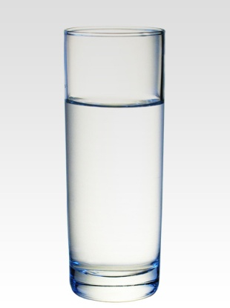
どのような計算をしたいのか？
一般相対性理論
（時空・座標）
磁気流体力学
（プラズマ）
輻射輸送
（光の放出・反射・
吸収・伝搬）
流体力学
（気体・液体）
解きたい偏微分方程式があって、それを数値アルゴリズムに変換して解く。
最大フロー(解きたい問題)に対しフォードファルカーソン法・エドモンドカープ法など(アルゴリズム)があるようなもの

Slide 13
偏微分方程式の陽解法とは？
流体などを、3次元配列で表す。
偏微分方程式を「3次元、実数セルオートマトンのルール」に変換する。
世代を進めていく。
各セルの次世代の状態は、前の世代の近所のセルの状態から決まる。

Slide 14
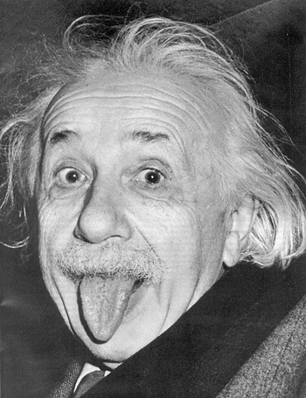
どんな方程式を解きたいのか？
たとえば、一般相対性理論の方程式である アインシュタイン方程式は・・・
ね、簡単でしょう？

Slide 15
どんなアルゴリズムで解くのか？
アインシュタイン方程式を解くためのBSSN法は・・・

Slide 16
どんなコードで解くのか？

Slide 17
もっと美しく書けないのか？
たぶん、可能
ベクトルやテンソルをクラスとして定義すれば
演算子オーバーロードとか使えば
テンプレートとか使えば
エクスプレッション・テンプレートとか使えば

Slide 18
問題
コードを書くのは一回きりではない
よいアルゴリズムを探すために試行錯誤したい
3次元セル配列のメモリへの格納順序とか変えたくなるかもしれない
アーキテクチャが変わってSSEだのCUDAだの使いたくなるかもしれない
分散型計算機つかうにはMPI通信なども必要
上のうちどれか１つの変更をとっても、コードのかなりの部分から必要個所を探して修正が必要（つらい・・・）

Slide 19
モジュール化されていて 移植が楽で ちゃんと速度も出るコードを 美しく書けないのか？
絶望的

Slide 20
人間がコードを書くのに必要な知識のバイト数
<<
実際のコードのバイト数

Slide 21
いわばこんな風になっている
プログラムの総行数は、部品ごとの知識量の積
方程式の数、積分法や補間法の次数、ベクトルの要素数、ハードウェアを複数使う場合はその数・・・
それをこんな風にしたい！
プログラムを書くのに必要な知識を個別に与えさえすれば、コードが生成される

Slide 22
シミュレーションを行うのに必要な、代数構造、物理的方程式を解くためのアルゴリズム、時間積分法、空間補間法、最適化技術、ハードウェアの知識などを、モジュラーで、自由に再利用・組み合わせできる形で表現できるような言語を作りたい。
偏微分方程式の陽解法に限定

Slide 23
Paraiso
数式処理システム
＋3次元、実数セルオートマトンのコードジェネレータ for Distributed, Accelerated Machines

Slide 24
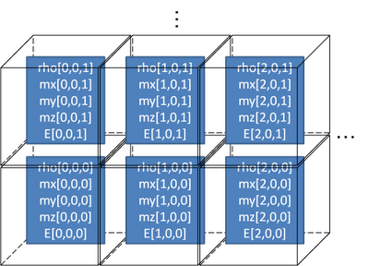
Virtual Vector Machine
実数セルオートマトンに対応する仮想マシン
3次元配列状にならんだレジスタを持つ
演算命令は基本的に全セルに並列に作用
隣のセルからロードする命令なども
実行するための仮想マシンではなく、
データフローグラフを構築するための仮想マシン

Slide 25
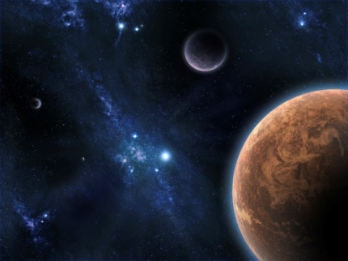
d_dt (q [i])
= (a [i,j]) (f [j])
f [j] = … …
基礎方程式
さしあたり人手
離散化形
自動
ld r2, g2[0,0,0]
ld r1, g2[0,0,1]
add r1,r2,r3
st r3,g1
VVM上のコード
仮想ベクトルマシン：VVM
自動
結果
実マシン上のコード
*q=cudaMalloc(…);
__shared__ a,b;
a=q[idx];
b=q[idx+1];
p[idx]=a+b;
既存コンパイラ
実マシン上の実行ファイル

Slide 26
Paraiso 2008
プロトタイプ。
偏微分方程式が対象ではない。単に多数の並列した計算を行うようなコードを生成する
GPGPUをもふもふする会でも使ったり

Slide 27
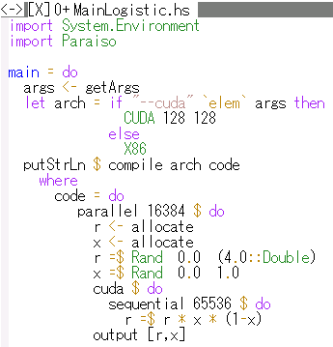
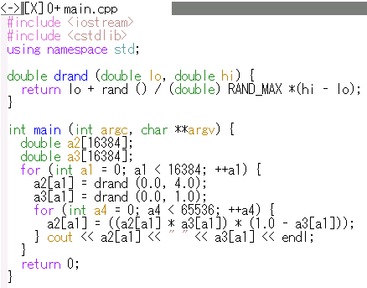
Paraiso2008 の文法とコード生成
Paraiso Code
C++ code
parallel と sequentialとでループを生成
allocate でメモリを確保
四則演算とかはいつも通り

Slide 28
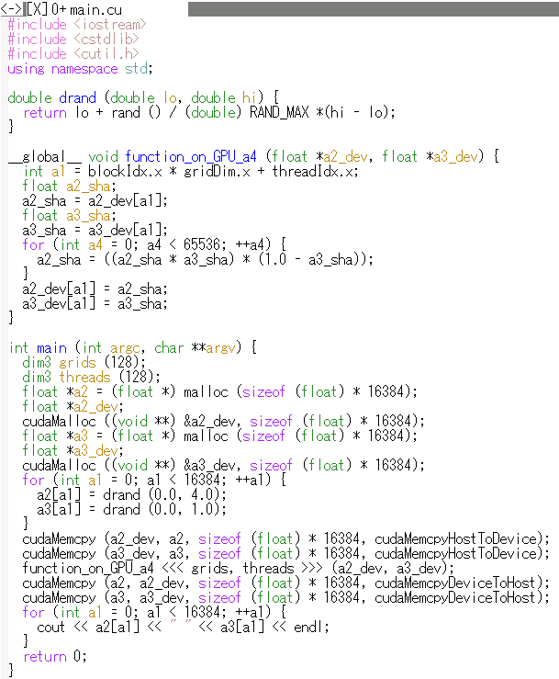
ハードウェアに特化したコードの生成
Paraiso Code
CUDA :
nvidia GPUの言語
同一のParaisoコードから、多様なハードウェア向けの言語を生成できる。

Slide 29
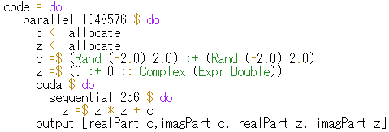
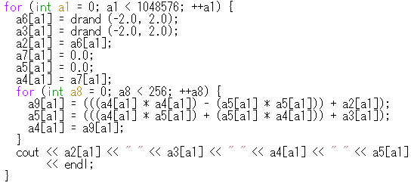
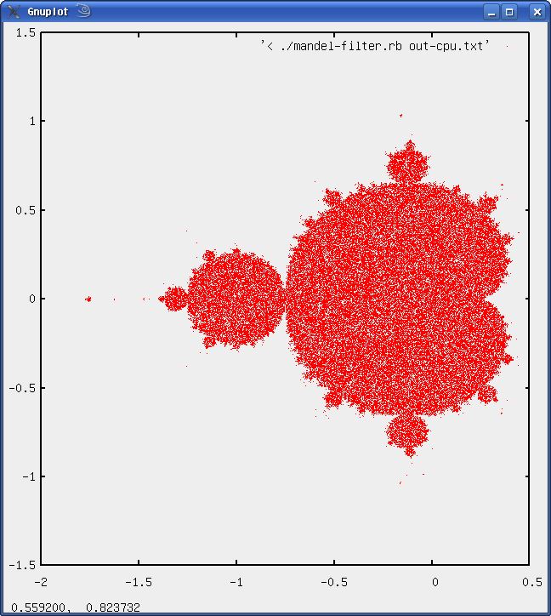
数学構造の扱い
Paraiso Code
C++ code
複素数やベクトルといった構造、内積とかの演算が使える。
普通の数に定義された演算がコード生成にもそのまま使える。
基本演算に分解されるので、C++とかでクラスを使ったような場合のオーバヘッドもない。
example: drawing Mandlebrot set
232Gflops on GPU
1.15Gflops on CPU（1th）
Notes:
NIRVANAのソースを見せる。問題はハードウェアのみならず、数値コードを手書きするというアプローチはこのように困難になりつつある。それだけに、この道を進んでいる方々の努力は尊敬せざるを得ない。

Slide 30
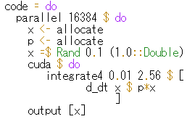
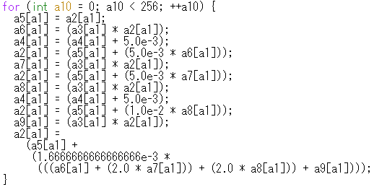
アルゴリズムの生成
C++ code
Paraiso Code
Paraisoで古典的ルンゲクッタ積分を生成するコードを書いた。
ハミルトニアンをあたえたら機械的に微分してsymplectic積分を生成とかもできるだろう。

Slide 31
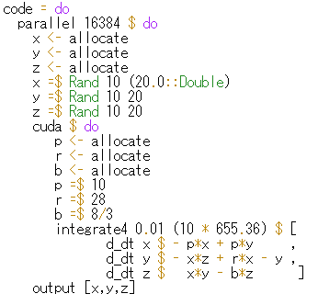
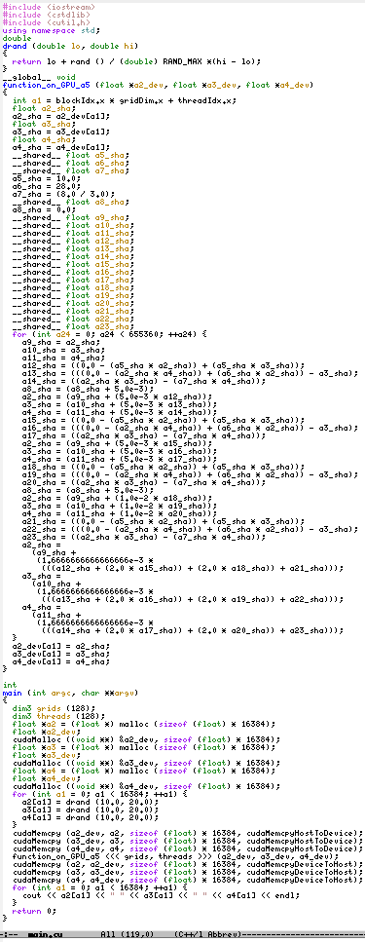
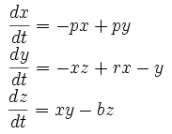
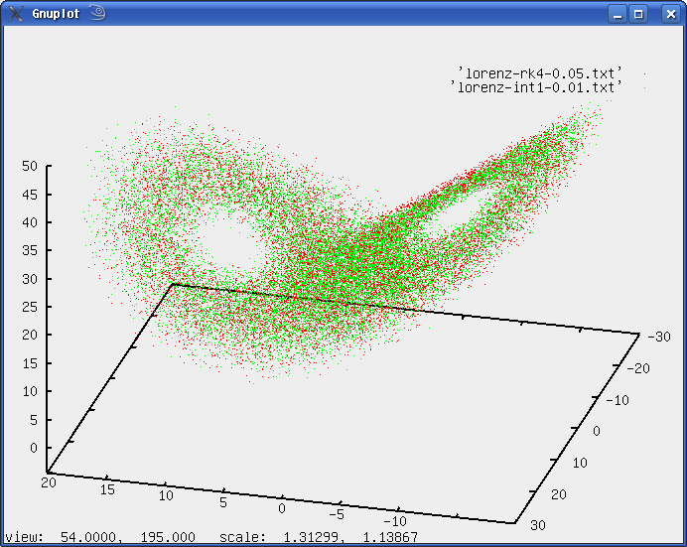
簡単な使用例 : ローレンツアトラクタ
基礎方程式
Paraiso Code
CUDA code
Notes:
基礎方程式にそれっぽいことを書くだけで、それなりに長いコードが生成できる。

Slide 32
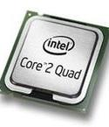
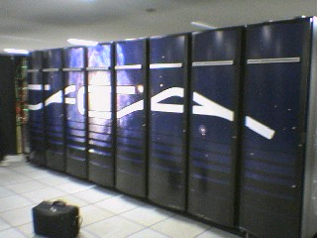
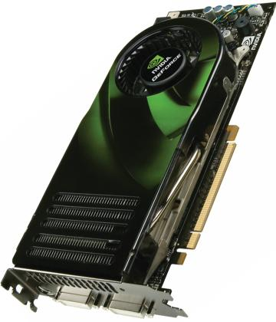
Paraiso
アルゴリズム
を記述
Paraiso Code
数値計算コードを生成
C++ code
C++ と MPI
Fortran
CUDA
Future Architectures
各アーキテクチャ向けのコード
各アーキテクチャのコンパイラ
g++
CC
f77
nvcc
各マシンで実行・ハイブリッドマシンで実行
Notes:
構想。しかしStadelの例を見るまでもなく、シングル計算にも便利。

Slide 33
先行研究

Slide 34
かなり似ている・・・
基礎方程式
さしあたり人手
離散化形
自動
VVM上のコード
自動
実マシン上のコード
既存コンパイラ
実マシン上の実行ファイル

Slide 36
大丈夫かな・・・・
ユーザーは少なくとも一人いるし・・・
1985年にはHaskellはなかったし・・・

Slide 37
Wikipediaより
現在LLという概念が重要視される背景には、計算機資源の増大に伴い、プログラマという人的資源の価値が相対的に上昇したこと、また開発するプログラムの対象そのものが複雑化しており、安全で効率の良いプログラミングのために人間側の利便性に最適化の主眼が移りつつあることなどがある。
抽象化により、コーディング速度も 実行速度も最適化してみせたい！！
ありがとうございました

